Slide 1




ỦY BAN NHÂN DÂN QUẬN LONG BIÊN
TRƯỜNG TIỂU HỌC ĐÔ THỊ VIỆT HƯNG
BÀI GIẢNG ĐIỆN TỬ
KHỐI 3
MÔN: HĐTN

Slide 2












HOẠT ĐỘNG TRẢI NGHIỆM
CHỦ ĐỀ 2: KHÁM PHÁ BẢN THÂN
Sinh hoạt theo chủ đề:
NÉT RIÊNG CỦA EM
Lớp 3 – Bộ sách Cánh Diều
Mục tiêu:
⁂ Nhận ra được những nét riêng của bản thân.
⁂ Nêu được các sở thích của bản thân.
⁂ Làm được sản phẩm theo sở thích

Slide 3




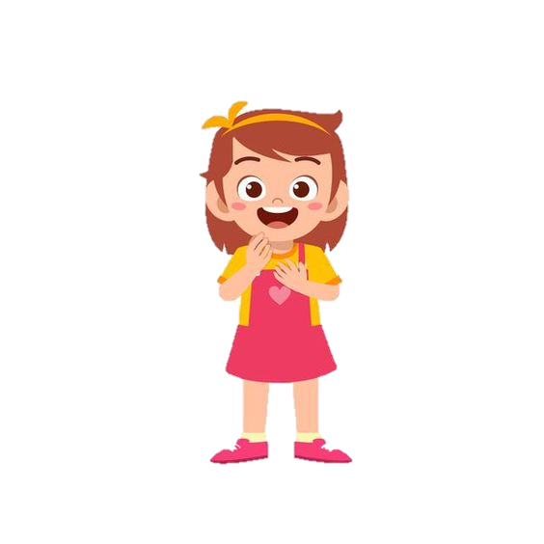
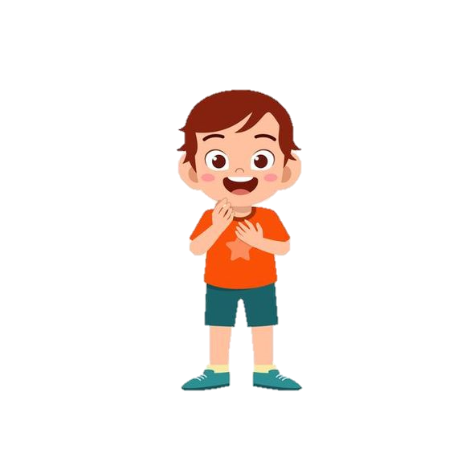

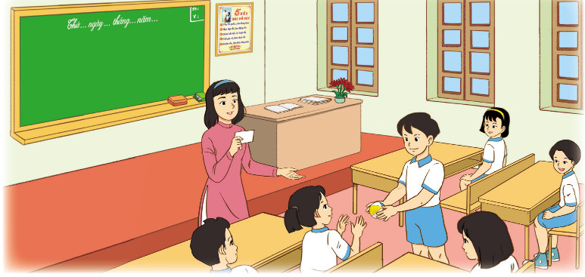
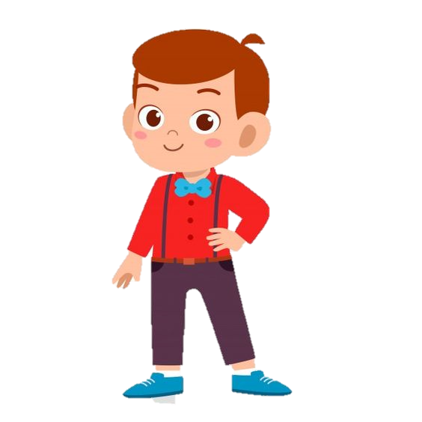
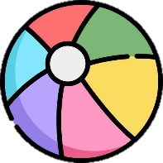
Luật chơi
01
Học sinh sẽ nhận một quả bóng và chuyền bóng cho một bạn bất kì trong lớp. Khi quả bóng đến tay bạn nào thì ngay lập tức bạn đó nói nhanh một nét riêng của bạn ngồi cạnh mình.
Hoạt động 1
Cùng chơi truyền bóng
Thành rất thích đọc sách
Liên có đôi mắt rất to
Dũng rất chăm chỉ
Minh Anh rất ít nói

Slide 4


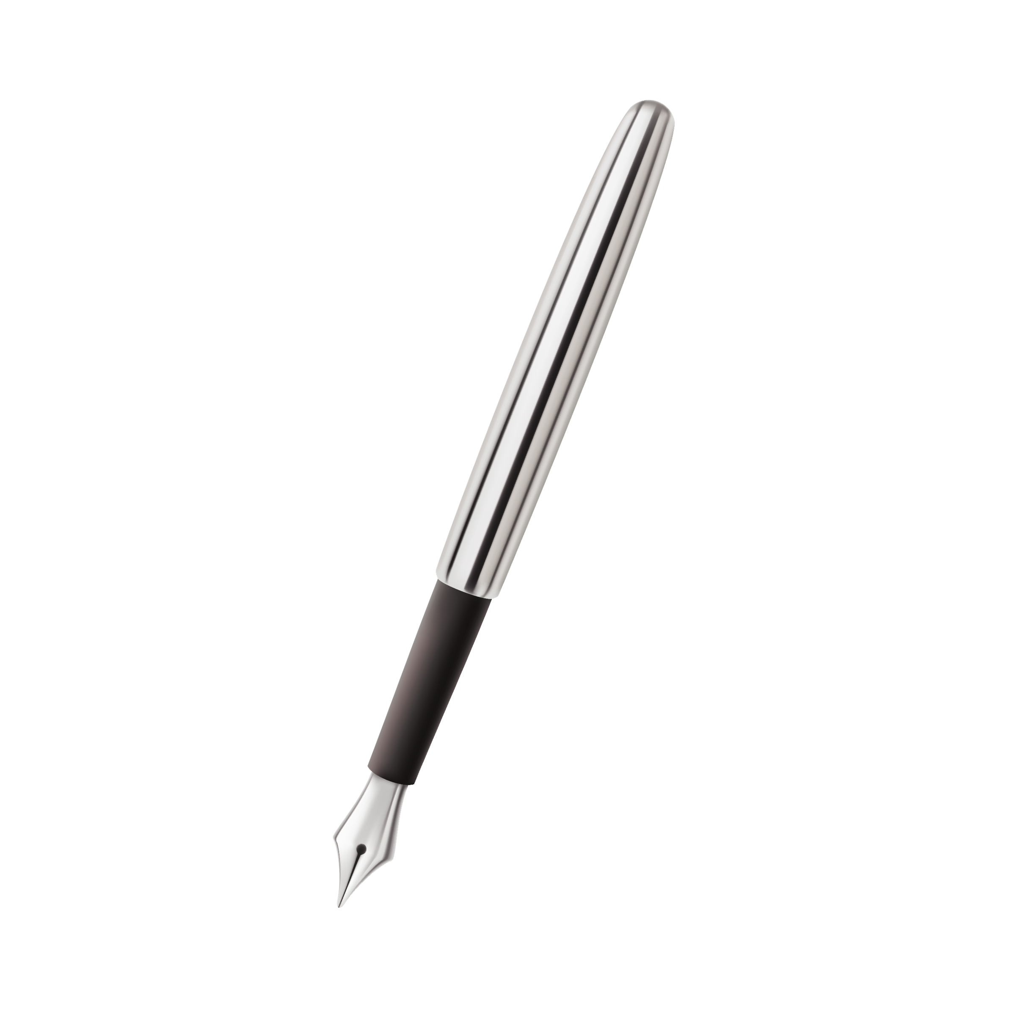

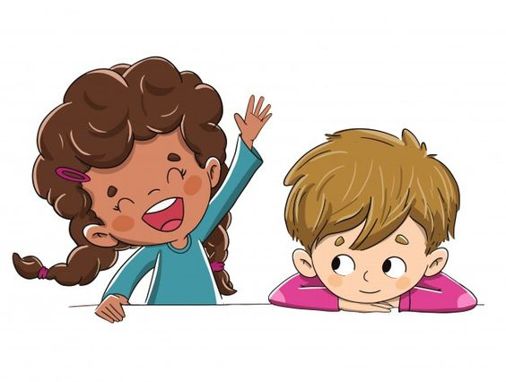
Hoạt Động nhóm
02
Hoạt động 2
Trình diễn tiểu phẩm
Ai cũng có nét riêng

Slide 5

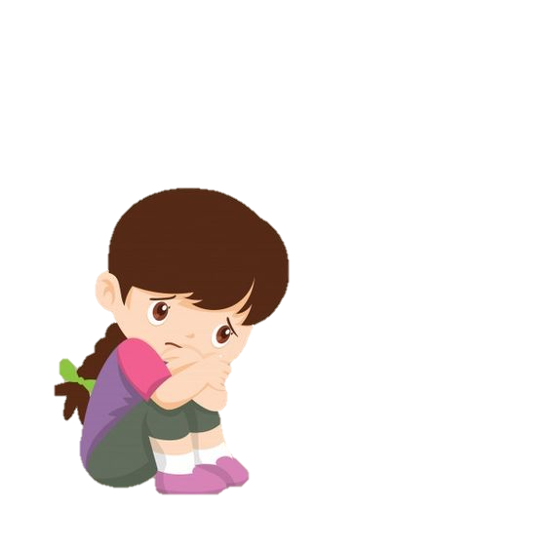
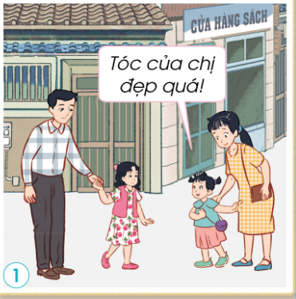
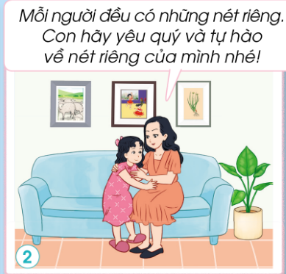
Yêu cầu:
Đóng vai thể hiện nội dung tiểu phẩm.
Chia sẻ suy nghĩ của em về tiểu phẩm
Từ khi sinh ra, Hoa đã có mái tóc xoăn, Hoa không thích mái tóc xoăn của mình và thiếu tự tin về điều đó.
Trong một lần đi chơi với bố, một bạn đã khen mái tóc của Hoa
Về nhà, Hoa đã kể điều đó với mẹ.

Slide 6
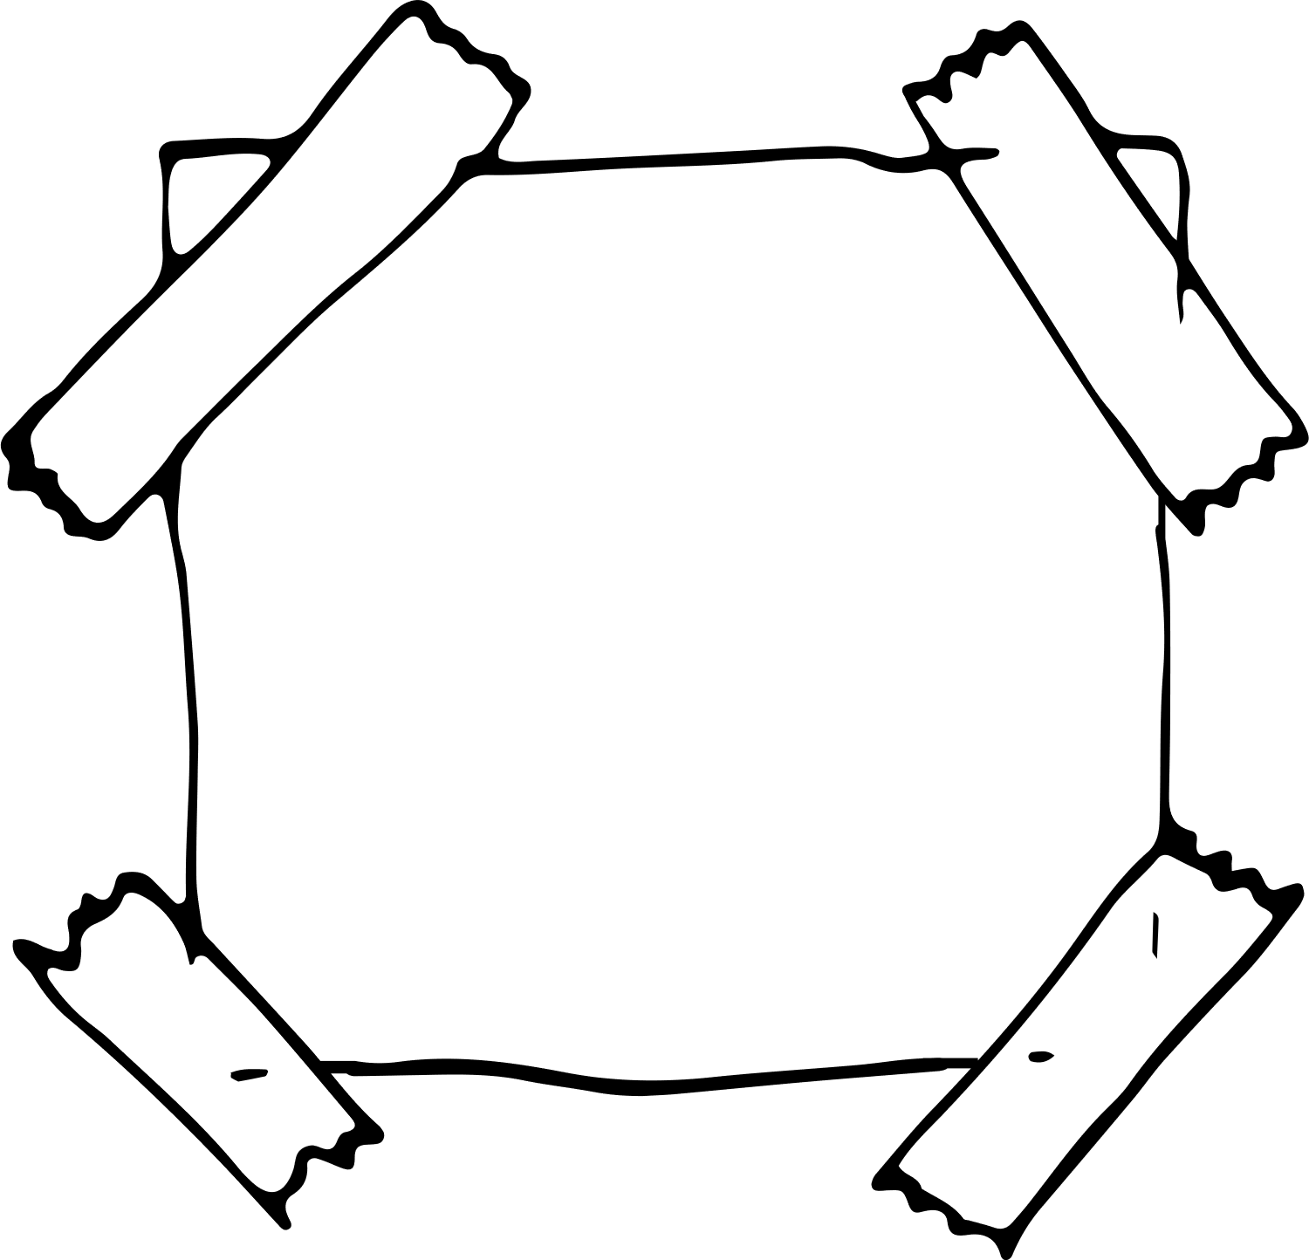

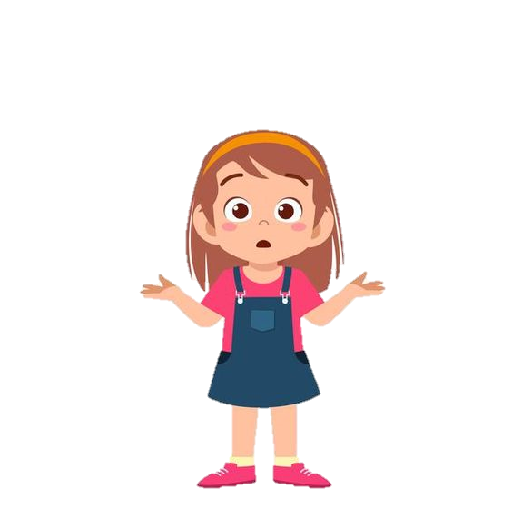
Câu hỏi thảo luận
Bạn Hoa có những nét riêng nào? Hoa cảm thấy như thế nào về những nét riêng đó?
Điều gì xảy ra với Hoa khi đi chơi cùng bố?
Khi kể lại câu chuyện với mẹ, mẹ đã chia sẻ điều gì với Hoa?
Qua câu chuyện của Hoa, em rút ra được điều gì?

